Slide 1
Grundkompetenzen von Erwachsenen in der Schweiz: Präsentation der PIAAC-Resultate
16. Mai 2025
Jahreskonferenz der Sozialamtsleitenden, Charmey

Slide 2
Was ist PIAAC?
PIAAC – Programme of the International Assessment of Adult Competencies
Standardisierte OECD-Vergleichsstudie von 31 Ländern für die ständige Wohnbevölkerung zwischen 16 und 65 Jahren. Repräsentativ für viele Bevölkerungsgruppen
Die Studie 2023 ist der zweite Zyklus von PIAAC, am ersten Zyklus (2011) hat die Schweiz nicht teilgenommen. Die Vorgängerstudie ALL (Adult Literacy and Lifeskills Survey ALL) wurde 2003 durchgeführt
Erhobene Kompetenzen, welche notwendig sind, um den alltäglichen und beruflichen Anforderungen gerecht zu werden:
Lesekompetenz 📖 – littératie
Alltagsmathematik 🔢 – numératie
Adaptives Problemlösen ❓ – résolution adaptive de problèmes
Die Erhebung erfolgt in den Landessprachen Deutsch, Französisch, Italienisch
Personen ohne genügende Testsprachkenntnisse nehmen an einem Doorstep-Interview teil

Slide 3
Kompetenzmessung
In PIAAC werden die Kompetenzen auf einer Skala von 0 bis 500 gemessen
Die Skala ist für eine leichtere Interpretation in Kompetenzniveaus unterteilt
Die OECD bezeichnet unter Niveau 1 und Niveau 1 als geringe Kompetenzen
 | Lesen und Alltagsmathematik | Adaptives Problemlösen
Unter Niveau 1 | 0–175 Punkte | 0–175 Punkte
Niveau 1 | 176–225 Punkte | 176–225 Punkte
Niveau 2 | 226–275 Punkte | 226–275 Punkte
Niveau 3 | 276–325 Punkte | 276–325 Punkte
Niveau 4 | 326–375 Punkte | 326–500 Punkte
Niveau 5 | 376–500 Punkte
Geringe Kompetenzen

Slide 4
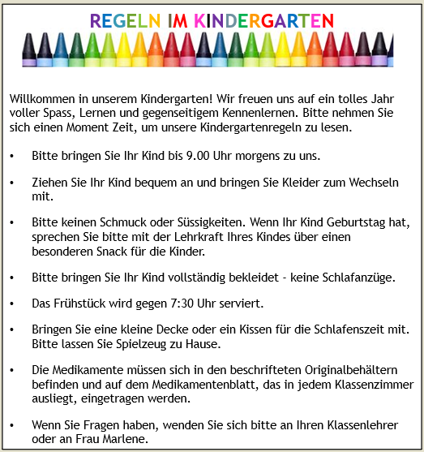
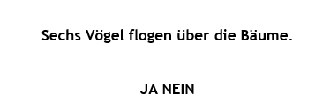
Beispiele Kompetenzmessung Lesen
Wann sollten die Kinder spätestens im Kindergarten sein?

Slide 5
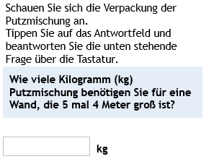
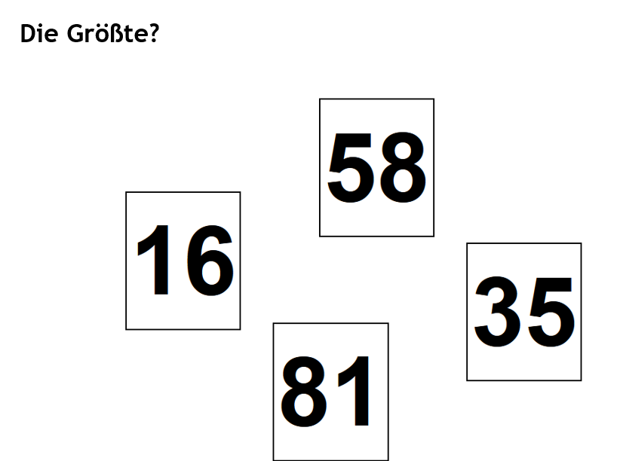
Beispiele Kompetenzmessung Mathe
6
Lösung:
Wandgrösse: 5 x 4 = 20m²
1 Sack reicht für 5m², -> 20m² / 5 = 4 Säcke
4 Säcke wiegen 4 x 20kg = 80kg

Slide 6
Internationale Resultate
In allen drei Kompetenzen liegt die Schweiz signifikant über dem OECD-Durchschnitt Schweiz OECD-Durchschnitt
Lesekompetenz: Rang 11 (266 Punkte) 260 Punkte
Alltagsmathematik: Rang 9 (276 Punkte) 263 Punkte
Adaptives Problemlösen: Rang 12 (257 Punkte) 250 Punkte
Top 5 in allen Kompetenzen sind: Finnland, Japan, Schweden, Norwegen, Niederlande
Notes:
Anteil an Native-born with native-born parents:
Schweiz: 46%
Finnland: 86%
Japan: 97%
Niederlande: 71%
Norwegen: 69%
Schweden: 62%

Slide 7
Nationale Resultate: Geschlecht

Slide 8
Nationale Resultate: Alter
Bei beiden Geschlechtern nehmen die Kompetenzen im Alter ab
Dieser Effekt findet sich bei allen Kompetenzen. Mögliche Gründe sind Alters- und/oder Kohorteneffekte

Slide 9
Nationale Resultate: Bildungsstand

Slide 10
Nationale Resultate Lesen: Bildungsstand der Eltern
Lesen
tief
mittel
hoch
Notes:
Bildungsstand der Eltern:
tief: Kein Elternteil hat die Sekundarstufe II abgeschlossen
mittel: Mindestens ein Elternteil hat einen Abschluss auf Sekundarstufe II, aber keinen tertiären Abschluss
hoch: Mindestens ein Elternteil hat einen tertiären Abschluss

Slide 11
Nationale Resultate: Arbeitsmarktstatus

Slide 12
Nationale Resultate Lesen: Einkommensgruppen nach Geschlecht
Notes:
Je höher die Einkommensgruppe (Verteilung nach Quintilen), desto höher sind die Kompetenzen (oder vice versa). Es besteht eine Korrelation zwischen den beiden Merkmalen.
Der Anteil von Männern mit geringen Kompetenzen ist in den tiefen Einkommensgruppen vergleichsweise grösser.
Im Gegensatz dazu ist der Anteil von Top Performer Frauen in der höchsten Einkommensgruppe kleiner als bei den Männern.

Slide 13
Nationale Resultate: Migrationsprofil
Notes:
Auffallend:
Nachbarländer -> gleiche Sprachen wie die Testsprachen DE, FR, IT
Generell: wer eine Hauptsprache hat, die der Testsprache entspricht, hat die höchsten Kompetenzen (unabhängig von Migrationsstatus (eingewandert vs. Nationalität CH))
Einwanderungszeitpunkt ebenfalls relevant: länger als 5 Jahre in der Schweiz -> tiefsten Kompetenzen, höchster Anteil an Personen mit geringen Kompetenzen

Slide 14
Nationale Resultate: Personen mit geringen Kompetenzen
30% der ständigen Wohnbevölkerung im Alter von 16 bis 65 Jahren bzw. 1.67 Millionen Personen weisen mindestens bei einer der drei gemessenen Kompetenzen tiefe Werte aus
Lesen 22% 1.25 Mio.
Alltagsmathematik 19% 1.06 Mio.
Adaptives Problemlösen 25% 1.38 Mio.
Alle Kompetenzen 15% 0.84 Mio.
Die Bevölkerung mit geringen Kompetenzen ist eine sehr heterogene Gruppe in Bezug auf Alter, Herkunft, Bildung und Sprachprofil
Rund 75% der Personen mit geringen Kompetenzen sind erwerbstätig

Slide 15
Mittel der Grundkompetenzenförderung
Koordination durch Interinstitutionelle Zusammenarbeit IIZ
Sozialpartner/ Arbeitgeber
Grundkompetenz-förderung
Arbeit und Arbeitsmarkt
Migration / Integration
Gesundheit / Soziales
Bildung
GKE
Programme
Förderung
OWB
Arbeitslosen-versicherung
Einfach besser…
Am Arbeitsplatz!
KIP Programme
Eingliederungs-programme
INVOL
Bund, Kantone, Gemeinden
Notes:
Welche Massnahmen sind bereits ergriffen worden, um Menschen mit geringen Kompetenzen zu unterstützen?
Die Förderung der Grundkompetenzen durch Bund und Kantone ist breit abgestützt.
Weiterbildungsgesetz (SBFI): Der Bund fördert gemeinsam mit den Kantonen den Erwerb und den Erhalt von Grundkompetenzen über Programmvereinbarungen. 23 Kantone nehmen teil. Für die BFI-Periode 2025-2028 sind rund 58 Millionen CHF geplant. Weiter schliesst das SBFI Leistungsvereinbarungen mit Organisationen der Weiterbildung ab für Informations- und Koordinationsaufgaben, Qualitätssicherung und Weiterentwicklung der Weiterbildung. Diese Massnahmen zielen auch auf den Grundkompetenzbereich. Für die BFI-Periode 2025-2028 stehen dazu rund 17 Millionen CHF zur Verfügung. 8 OWB wollen für die nächste Leistungsperiode eine Vereinbarung abschliessen.
Berufsbildungsgesetz (SBFI): Das SBFI fördert mit dem Programm «Einfach besser!... am Arbeitsplatz» Grundkompetenzen-Kurse in Betrieben. In diesem Rahmen werden vom Bund arbeitsplatzbezogene Grundkompetenzen unterstützt.
Arbeitslosenversicherungsgesetz (SECO): Ziel der Arbeitslosenversicherung ist es, Personen, die von Arbeitslosigkeit bedroht oder betroffen sind, rasch und dauerhaft in den Arbeitsmarkt zu integrieren. Dazu bieten die Regionalen Arbeitsvermittlungszentren nebst der Beratung und Stellenvermittlung auch arbeitsmarktliche Massnahmen an, in welchen auch Grundkompetenzen (bspw. Sprachförderung) erlangt werden können.
Ausländer- und Integrationsgesetz (SEM): Bund und Kantone setzen die spezifische Integrationsförderung über kantonale Integrationsprogramme um. Das Ziel ist die wirtschaftliche und soziale Teilhabe am Leben in der Schweiz. Ein wichtiger Förderbereich der kantonalen Integrationsprogramme stellt die Sprachförderung dar. Darüber hinaus werden Grundkompetenzen auch in anderen Programmen des Bundes gefördert, bspw. die Integrationsvorlehre (INVOL) zur Vorbereitung in eine berufliche Grundbildung.
Invalidenversicherung (BSV): Die Invalidenversicherung unterstützt Personen bei ihrer beruflichen Eingliederung. Falls nötig, können Grundkompetenzen durch Umschulungen, Weiterbildungen erworben werden.
Interinstitutionelle Zusammenarbeit (IIZ): Um die Massnahmen im Bereich der Grundkompetenzen aufeinander abzustimmen, koordinieren sich die zuständigen Stellen im Bereich der Berufsbildung, der Sozialhilfe, der Integration von zugewanderten Personen, der Arbeitslosenversicherung der Invalidenversicherung im Rahmen der nationalen interinstitutionellen Zusammenarbeit IIZ.

Slide 16
Wie weiter mit den Resultaten?
Nationale Vertiefungsberichte BFS
Bericht 1: Kompetenzen auf dem Arbeitsmarkt (September 2025)
Bericht 2: Leben mit geringen Kompetenzen (Oktober 2025)
Internationale Berichte der OECD
Diverse internationale Berichte geplant (ab Juni 2025)
Unterstützung von Forschungsarbeiten und Veranstaltungen
Vertiefung im Rahmen des Armutsmonitoring NAPA
Ziele:
PIAAC-Resultate bekannt machen
Diskussionen starten
Allfälligen Handlungsbedarf erkennen
Massnahmen ableiten
Notes:
Was haben wir bereits mit den Daten gemacht?
Forum Weiterbildung
Erfahrungsaustausch der kantonalen Programmverantwortlichen Grundkompetenzkurse
Vorstellung der Resultate bei der IIZ (EKG, AG Grundkompetenzen, Steuerungsgremium)
Diskussion mit der Koordinationsgruppe Grundkompetenzen KGGK

Slide 17
🗓️Save the Date – 27. Oktober 2025
Tagung des SBFI im Zentrum Paul Klee, Bern
«Was motiviert Erwachsene mit geringen Grundkompetenzen?»
Wie erreichen wir Menschen, die Mühe haben mit Lesen, Schreiben,
Rechnen oder digitalen Anwendungen?
Erfahren Sie mehr am Forum Weiterbildung!
🕘 9.00–16.30 Uhr

Slide 18
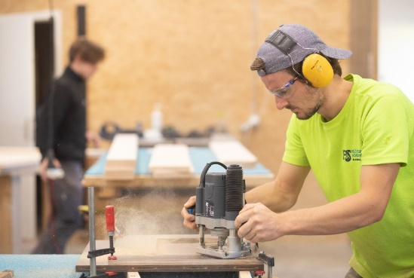
Besten Dank für Ihre Aufmerksamkeit!
Haben Sie Fragen ?
Jetzt oder später…
Sabine Scheiben
Leiterin Ressort Weiterbildung
Sabine.scheiben@sbfi.admin.ch

